Slide 1

CSS3 2D

Slide 2


1
CSS3渐变
2
CSS3 2D转换
3
CSS3 过渡
Notes:
说明文本

Slide 3
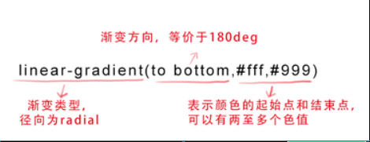
渐变
CSS3 Gradient 分为线性渐变(linear)和径向渐变(radial)。由于不同的渲染引擎实现渐变的语法不同
为了创建一个线性渐变，你必须至少定义两种颜色结点。颜色结点即你想要呈现平稳过渡的颜色。同时，你也可以设置一个起点和一个方向（或一个角度）。
参数：
第一个参数:指定渐变方向，可以用“角度”的关键词或“英文”来表示：

Slide 4
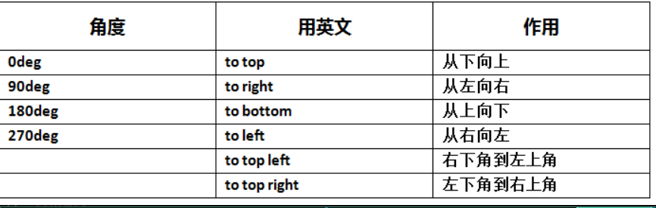
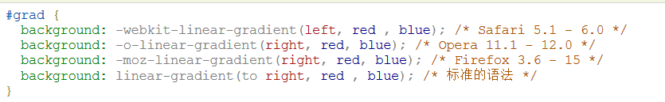
渐变

Slide 5
渐变
第一个参数省略时，默认为“180deg”，等同于“to bottom”。
第二个和第三个参数，表示颜色的起始点和结束点，可以有多个颜色值。
background-image:linear-gradient(to left, red, orange,yellow,green,blue,indigo,violet);

Slide 6
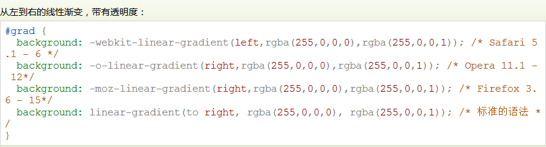
渐变
使用透明度（Transparency）
CSS3 渐变也支持透明度（transparency），可用于创建减弱变淡的效果。
为了添加透明度，我们使用 rgba() 来定义颜色结点。rgba() 中的最后一个参数可以是从 0 到 1 的值，它定义了颜色的透明度：0 表示完全透明，1 表示完全不透明。

Slide 7
渐变
repeating-linear-gradient() 函数用于重复线性渐变：
#grad {
background: -webkit-repeating-linear-gradient(red, yellow 10%, green 20%);
background: -o-repeating-linear-gradient(red, yellow 10%, green 20%);
background: -moz-repeating-linear-gradient(red, yellow 10%, green 20%);
/* 标准的语法 */ background: repeating-linear-gradient(red, yellow 10%, green 20%);
}

Slide 8
径向渐变(radial)
渐变的形状是 ellipse（表示椭圆
circle （圆
http://www.colorzilla.com/gradient-editor/

Slide 9
IE浏览器实现渐变只能使用IE自己的滤镜去实现
filter:progid:DXImageTransform.Microsoft.gradient(startColorstr=＃00ffff,endColorstr=＃9fffff,grandientType=1);
第一个参数：渐变起始位置的颜色
第二个参数：渐变终止位置的颜色
第三个参数：渐变的类型
0 代表竖向渐变 1 代表横向渐变

Slide 10
CSS3 2D变换
它如何工作？
转换是使元素改变￥形状、尺寸和位置的一种效果。
您可以使用 2D 或 3D 转换来转换您的元素。
在咱们的转换概念当中：是没有display这么一说的，通过改变元素的透明度去实现从无到有

Slide 11
CSS3 2D变换
transform
rotate() 旋转函数 取值度数
Transform-origin 旋转的基点
skew() 倾斜函数 取值度数 (扭曲)
skewX() skewY()
scale() 缩放函数 取值 正数、负数和小数
scaleX()scaleY()
translate() 位移函数
translateX()translateY()

Slide 12
rotate() 方法
rotate() 方法
单位：deg
通过 rotate() 方法，元素顺时针旋转给定的角度。允许负值，元素将逆时针旋转。
例、值 rotate(30deg) 把元素顺时针旋转 30 度

Slide 13
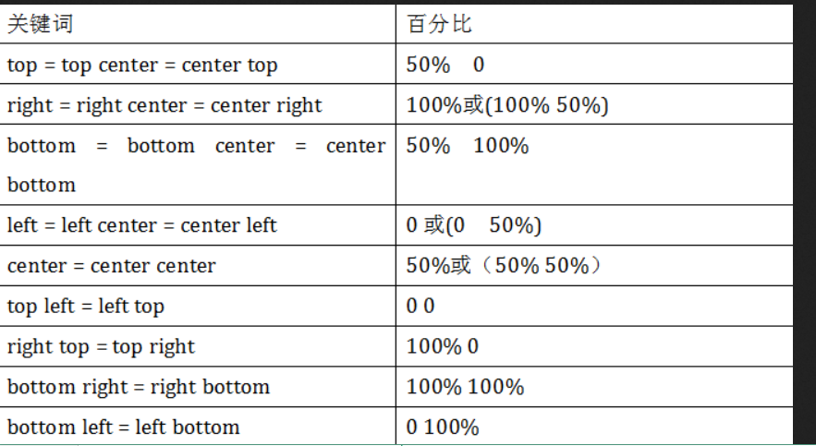
Transform-origin 旋转的基点

Slide 14
skew() 方法
skew() 方法
通过 skew() 方法，元素翻转（倾斜/扭曲）给定的角度，
根据给定的水平线（X 轴）和垂直线（Y 轴）参数：
例、值 skew(30deg,20deg) 围绕 X 轴把元素翻转（倾斜/扭曲） 30 度，围绕 Y 轴翻转（倾斜/扭曲） 20 度。

Slide 15
scale() 方法
scale() 方法
通过 scale() 方法，元素的尺寸会增加或减少，
根据给定的宽度（X 轴）和高度（Y 轴）参数：
例、值 scale(2,4) 把宽度转换为原始尺寸的 2 倍，把高度转换为原始高度的 4 倍。

Slide 16
translate() 方法
translate() 方法
通过 translate() 方法，元素从其当前位置移动，根据给定的
left（x 坐标） 和 top（y 坐标） 位置参数：
例、值 translate(50px,100px) 把元素从左侧移动 50 像素，从顶端移动 100 像素。

Slide 17
css3 过渡
它如何工作？
CSS3 过渡是元素从一种样式逐渐改变为另一种的效果。
要实现这一点，必须规定两项内容：
规定您希望把效果添加到哪个 CSS 属性上
规定效果的时长

Slide 18
css3 过渡
CSS3 过渡
通过 CSS3，我们可以在不使用 Flash 动画或 JavaScript 的情况下，
当元素从一种样式变换为另一种样式时为元素添加效果。
Internet Explorer 10、Firefox、Chrome 以及 Opera 支持 transition 属性。
Safari 需要前缀 -webkit-。
注释：Internet Explorer 9 以及更早的版本，不支持 transition 属性。
注释：Chrome 25 以及更早的版本，需要前缀 -webkit-。

Slide 19
css3 过渡
transition
transition-property 要运动的样式 （all || [attr] || none）
transition-duration 运动时间
transition-delay 延迟时间
transition-timing-function 运动形式
ease：（逐渐变慢）默认值
linear：（匀速）
ease-in：(加速)
ease-out：（减速）
ease-in-out：（先加速后减速）
http://cubic-bezier.com/#.31,.66,.67,.3

Slide 20
css3 3D转换
Internet Explorer 10 和 Firefox 支持 3D 转换。
Chrome 和 Safari 需要前缀 -webkit-。
Opera 仍然不支持 3D 转换（它只支持 2D 转换）。

Slide 21
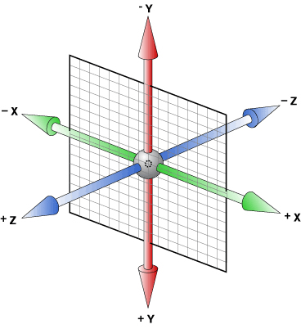
css3 3D
3D 转换
CSS3 允许您使用 3D 转换来对元素进行格式化。
3D 转换方法：
rotateX()
rotateY()
rotateZ()
http://www.zhangxinxu.com/wordpress/2012/09/css3-3d-transform-perspective-animate-transition/

Slide 22
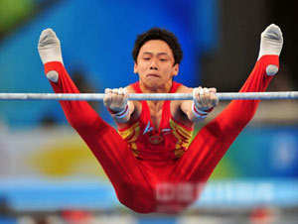
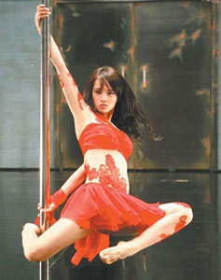
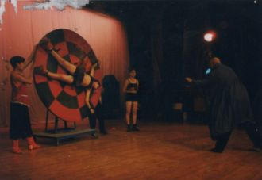
css3 3D转换
rotateX()
rotateZ()
rotateY()

Slide 23
css3 3D转换
注意点
这三种写法是等价
transform:translateZ(800px) translateX(30px) translateY(30px);
transform:translateZ(800px) translate(30px,30px);
transform: translate3d(30px,30px,800px)

Slide 24
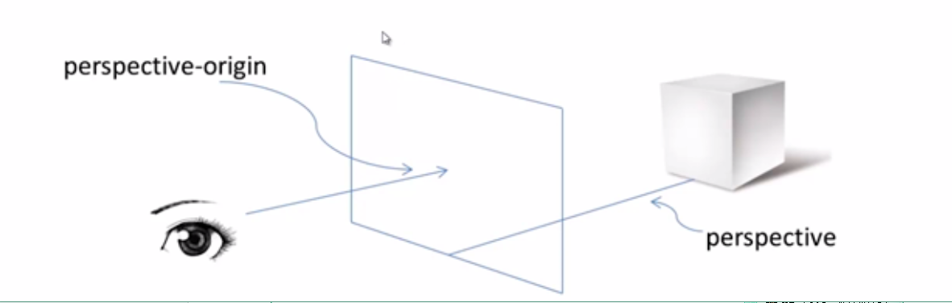
css3 3D转换
Perspective 创建3d场景（增加一个维度/窗口）
Perspective:800px;
表示浏览器对我将要观察到的三维物体有800px那么远
Perspective-origin视点
perspective-origin:50% 50%;
表示浏览器从正中心观察这个世界

Slide 25
perspective属性的两种书写
perspective属性有两种书写形式
一种用在舞台元素上（动画元素们的共同父辈元素）；
第二种就是用在当前动画元素上，与transform的其他属性写在一起。
如下代码示例：
一、写到父元素（以父元素的视角为中心观看）
.box{
perspective: 1200px;
}
二、写到子元素，起效果的那个元素（以子元素为中心来观看）
.box div{
transform:perspective(1200px) translateZ(300px) translate(30px,30px);
}

Slide 26
css3 3D转换
transform-style:preserve-3d
告诉浏览器之后进行的transform都是对3d的世界进行了
transform-style:preserve-3d 一定要加给transform的父元素

Slide 27
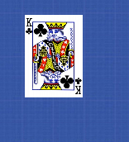
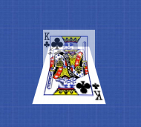
css3 3D转换
scale3d 不能自己单独使用，需要配合其他变换效果一起使用，先使用scaleZ，再使用其他效果
transform:scaleZ(10) ;
transform:scaleZ(10) rotateX(45deg);

Slide 28
css3 3D转换
rotate3d 旋转方向概念
旋转值为正，顺时针旋转：向里旋转
否则向外旋转
transform:scaleZ(10) rotateX(45deg);

Slide 29
css3 3D转换
rotateX() 方法
通过 rotateX() 方法，元素围绕其 X 轴以给定的度数进行旋转。
rotateY() 旋转
通过 rotateY() 方法，元素围绕其 Y 轴以给定的度数进行旋转。

Slide 30
css3 3D转换
转换属性
下面的表格列出了所有的转换属性：
属性 | 描述
transform | 向元素应用 2D 或 3D 转换。
transform-origin | 允许你改变被转换元素的位置。
transform-style | 规定被嵌套元素如何在 3D 空间中显示。
perspective | 规定 3D 元素的透视效果。
perspective-origin | 规定 3D 元素的底部位置。
backface-visibility | 定义元素在不面对屏幕时是否可见。

Slide 31
2D Transform 方法
函数 | 描述
matrix3d(n,n,n,n,n,n,
n,n,n,n,n,n,n,n,n,n) | 定义 3D 转换，使用 16 个值的 4x4 矩阵。
translate3d(x,y,z) | 定义 3D 转化。
translateX(x) | 定义 3D 转化，仅使用用于 X 轴的值。
translateY(y) | 定义 3D 转化，仅使用用于 Y 轴的值。
translateZ(z) | 定义 3D 转化，仅使用用于 Z 轴的值。
scale3d(x,y,z) | 定义 3D 缩放转换。
scaleX(x) | 定义 3D 缩放转换，通过给定一个 X 轴的值。
scaleY(y) | 定义 3D 缩放转换，通过给定一个 Y 轴的值。
scaleZ(z) | 定义 3D 缩放转换，通过给定一个 Z 轴的值。
rotate3d(x,y,z,angle) | 定义 3D 旋转。
rotateX(angle) | 定义沿 X 轴的 3D 旋转。
rotateY(angle) | 定义沿 Y 轴的 3D 旋转。
rotateZ(angle) | 定义沿 Z 轴的 3D 旋转。
perspective(n) | 定义 3D 转换元素的透视视图。
css3 3D转换

Slide 32
css3 3D转换 原理：
那些看上去很酷酷的CSS3 3D效果其实就颠来倒去那几个属性（本文提到的这几个），折腾来折腾去，这里这个效果显然也是如此。
首先HTML结构，如下：
舞台
容器
图片
图片
图片 ...
对于舞台，很简单，加个视距，比方说800像素：
perspective: 800px;
对于容器，很简单，加个3D视图声明，如下：
transform-style: preserve-3d;
然后就是图片们了。为了不至于产生类似DNA的螺旋状效果，我们让所有图片position:absolute，公用同一个中心点

Slide 33
css3 动画
什么是 CSS3 中的动画？
动画是使元素从一种样式逐渐变化为另一种样式的效果。
您可以改变任意多的样式任意多的次数。
请用百分比来规定变化发生的时间，或用关键词 "from" 和 "to"，等同于 0% 和 100%。
0% 是动画的开始，100% 是动画的完成。
为了得到最佳的浏览器支持，您应该始终定义 0% 和 100% 选择器。
通过 CSS3，我们能够创建动画，
这可以在许多网页中取代动画图片、Flash 动画以及 JavaScript。

Slide 34
css3 动画
CSS3 @keyframes 规则
@keyframes 规则用于创建动画。
在 @keyframes 中规定某项 CSS 样式，
就能创建由当前样式逐渐改为新样式的动画效果。
Internet Explorer 10、Firefox 以及 Opera 支持 @keyframes 规则和 animation 属性。
Chrome 和 Safari 需要前缀 -webkit-。
注释：Internet Explorer 9，以及更早的版本，不支持 @keyframe 规则或 animation 属性。

Slide 35
css3 动画
@keyframes myfirst
{
from {background: red;}
to {background: yellow;}
}

Slide 36
css3 动画
当您在 @keyframes 中创建动画时，
请把它捆绑到某个选择器，否则不会产生动画效果。
通过规定至少以下两项 CSS3 动画属性，即可将动画绑定到选择器：
规定动画的名称
规定动画的时长
animation:myfirst 5s;
-moz-animation:myfirst 5s; /* Firefox */
-webkit-animation:myfirst 5s; /* Safari and Chrome */
-o-animation:myfirst 5s; /* Opera */
把 "myfirst" 动画捆绑到 div 元素，时长：5 秒：
注释：您必须定义动画的名称和时长。
如果忽略时长，则动画不会允许，因为默认值是 0

Slide 37
css3 动画
div
{
width:100px;
height:100px;
background:red;
animation:myfirst 5s;
-moz-animation:myfirst 5s; /* Firefox */
-webkit-animation:myfirst 5s; /* Safari and Chrome */
-o-animation:myfirst 5s; /* Opera */
}
@keyframes myfirst
{
0% {background:red;}
25% {background:yellow;}
50% {background:blue;}
100% {background:green;}
}
当动画为 25% 及 50% 时改变背景色，
然后当动画 100% 完成时再次改变：

Slide 38
必要属性
animation-timing-function 动画运动形式
linear匀速。
ease缓冲。
ease-in 由慢到快。
ease-out由快到慢。
ease-in-out由慢到快再到慢。
animation-name 动画名称（关键帧名称）
animation-duration 动画持续时间
animation-delay 动画延迟
animation-iteration-count 重复次数
infinite为无限次
animation-direction 播放前重置
动画是否重置后再开始播放
alternate 动画直接从上一次停止的位置开始执行
normal 动画第二次直接跳到0%的状态开始执行
animation-play-state 播放状态
running 播放 和paused 暂停

Slide 39
css3 动画
step-start 动画分成10步，动画执行时为开始左侧端点的部分为开始。 step-end 动画分成10步，动画执行时以结尾端点为开始，默认值为 end。
指定在每个间隔的起点或是终点发生阶跃变化，默认为 end。

Slide 40

THANK YOU

